Slide 1
谁能救我？
——从挣扎到得胜的属灵生命之路
罗马书 7:7–25

Slide 2
今天的问题
为什么越亲近神，反而越看见自己的软弱？
信主以后，我们期待自己“越来越好”
但越认识神，越看见怒气、骄傲、忧虑与自我
这不一定是退步，也可能是神的光照得更深

Slide 3
罗马书第七章：一面属灵的镜子
“因为我所做的，我自己不明白；我所愿意的，我并不做；我所恨恶的，我倒去做。”
—— 罗马书 7:15

Slide 4
五个属灵成长的阶段
1
被光照
2
认识自己
3
放弃靠自己
4
转向基督
5
依靠主

Slide 5
第一阶段：被光照
律法让我看见罪｜罗马书 7:7–13
神的话不是制造我们的罪
神的话像镜子，把隐藏的问题显明
光越亮，我们越看见自己真实的光景
越看见神的圣洁，越知道自己需要恩典
雅各书 1:23–25｜诗篇 119:105｜以赛亚书 6:5

Slide 6
从“看别人”到“看自己”
为什么别人一句话，我几天都放不下？
为什么别人不同意，我一定要证明自己？
为什么看见别人失败，我不是怜悯，而是优越？
真正被神光照的人，越来越愿意让神鉴察自己。

Slide 7
罪最危险的时候
常常披着“好事”的外衣
努力工作 → 可能变成证明自己的价值
坚持原则 → 可能变成维护自己的面子
教会服事 → 也可能隐藏“为什么没有听我的？”
箴言 16:2｜希伯来书 4:12

Slide 8
一个更深的属灵问题
我到底希望事情是正确的，
还是希望别人证明“我是正确的”？
“神啊，求你鉴察我，知道我的心思……” 诗篇 139:23–24

Slide 9
第二阶段：认识自己
从“我愿意”到“我做不到”｜罗马书 7:14–20
“因为立志为善由得我，只是行出来由不得我。”
—— 罗马书 7:18

Slide 10
属灵争战：一定要证明我是对的
讨论已经结束，心里却还在反复思想
真正的问题可能不再是事情，而是那个“我”
神问：你是在维护真理，还是在维护自己？

Slide 11
一个可以常常祷告的祷告
主啊，如果我是对的，
求你让我有温柔；
如果我是错的，
求你让我有谦卑；
如果这件事没有那么重要，
求你给我放下的自由。

Slide 12
忧虑背后：我想掌控一切
负责任没有错，但控制一切不是信靠
“只有按我的计划发展，我才能平安”
真正的交托：尽我的责任，把结果交给神
我是仆人，神才是主人。

Slide 13
第三阶段：放弃靠自己
从“我要得胜”到“我真是苦啊”｜罗马书 7:21–24
“我真是苦啊！谁能救我脱离这取死的身体呢？”
—— 罗马书 7:24

Slide 14
失败也能成为恩典的课堂
神不喜悦失败，却会借失败拆毁属灵的自信
彼得：“我却永不跌倒” → 三次不认主
复活的主没有丢弃彼得，而是恢复、托付他

Slide 15
关键的转折
不是再问：
“我还有什么方法？”
而是开始问：
“谁能救我？”
从方法转向救主｜从“我”转向基督

Slide 16
第四阶段：基督成为唯一的答案
从“我怎么办”到“谁能救我”｜罗马书 7:25
“感谢神，靠着我们的主耶稣基督就能脱离了！”
—— 罗马书 7:25

Slide 17
不是更强的自己，而是一位救主
基督不只赦免过去的罪
祂也成为我们今天生命的力量
面对罪，不是孤军奋战，而是靠着圣灵顺服

Slide 18
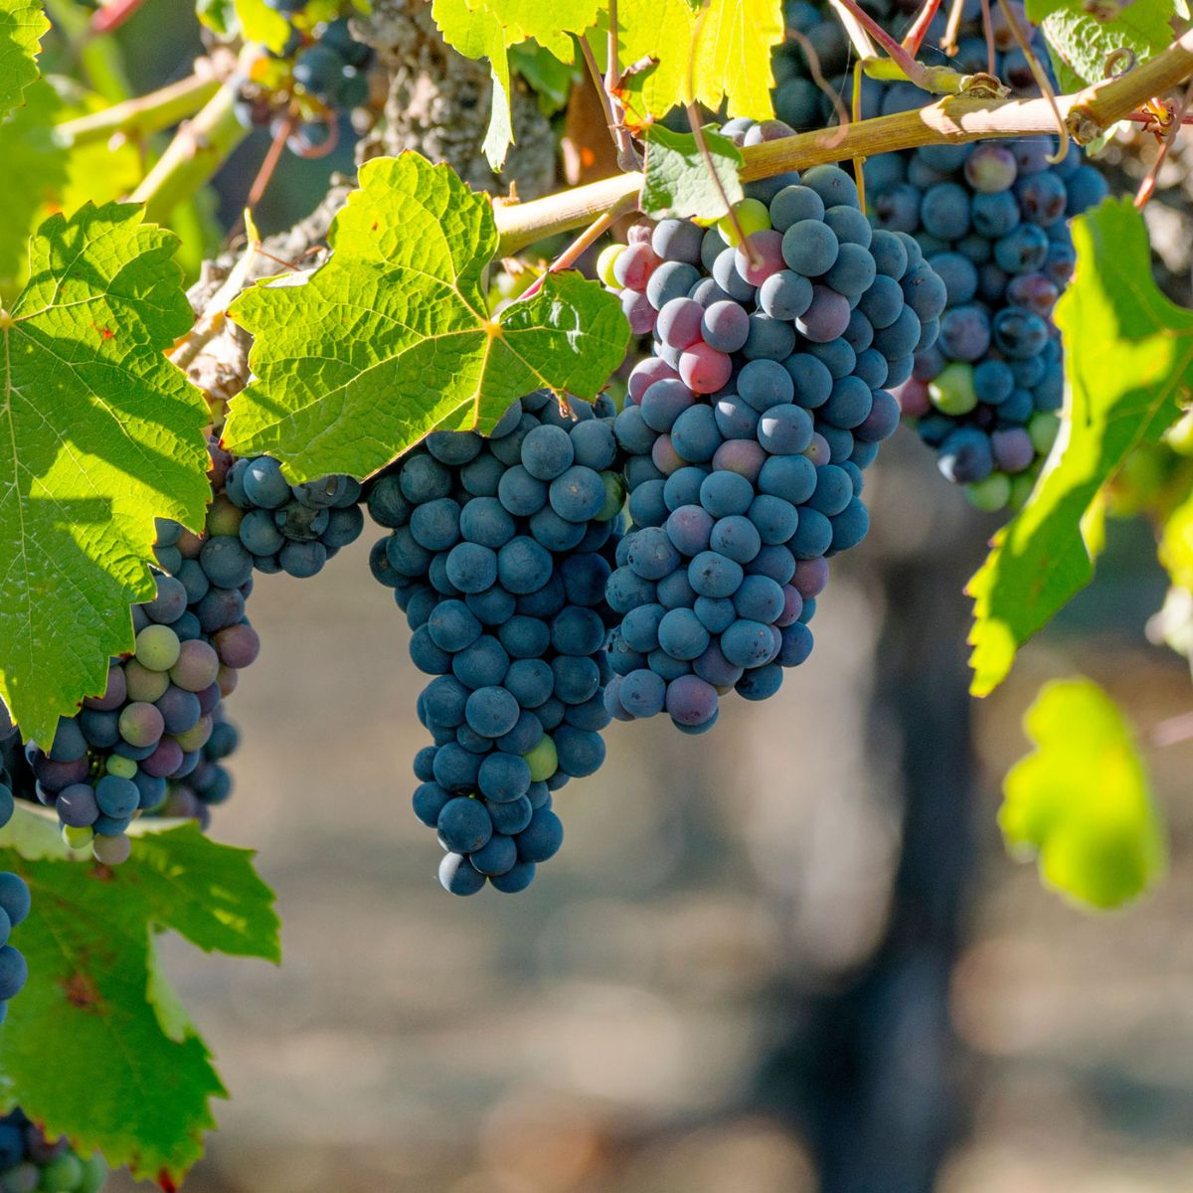
常在基督里，才能结果子
“离了我，你们就不能做什么。”
约翰福音 15:5
属灵生命的源头，是基督自己。

Slide 19
第五阶段：真正的灵命成长
不是越来越强，而是越来越依靠主
更快认罪，更快回到主面前
圣灵的果子越来越显明
越来越少夸自己，越来越多感谢神
“如今，那些在基督耶稣里的就不定罪了。” 罗马书 8:1

Slide 20
谁能救我？
“感谢神，靠着我们的主耶稣基督！”
少一点依靠自己，多一点依靠基督
少一点证明自己，多一点荣耀基督
少一点被忧虑辖制，多一点活在圣灵的自由中
阿们!

